Slide 1


Slide 2
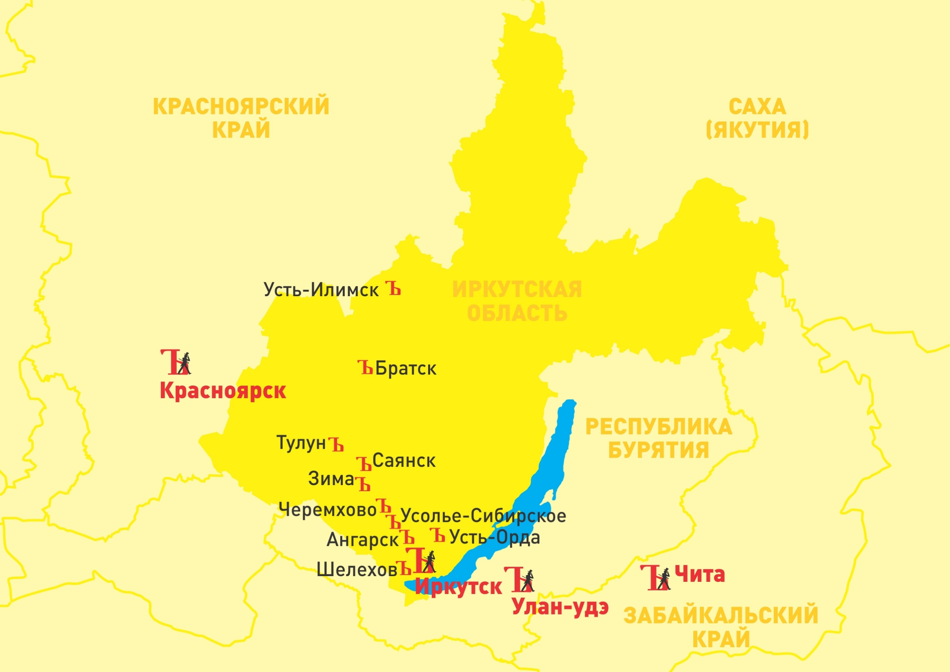
Иркутск | 22
Чита | 6
Ангарск | 4
Братск | 3
Усолье | 3
Улан-Удэ | 3
Усть-Илимск | 2
Шелехов | 1
Тулун | 1
Черемхово | 1
Усть-Орда | 1
Зима | 1
Саянск | 1
Красноярск | 1

Slide 3
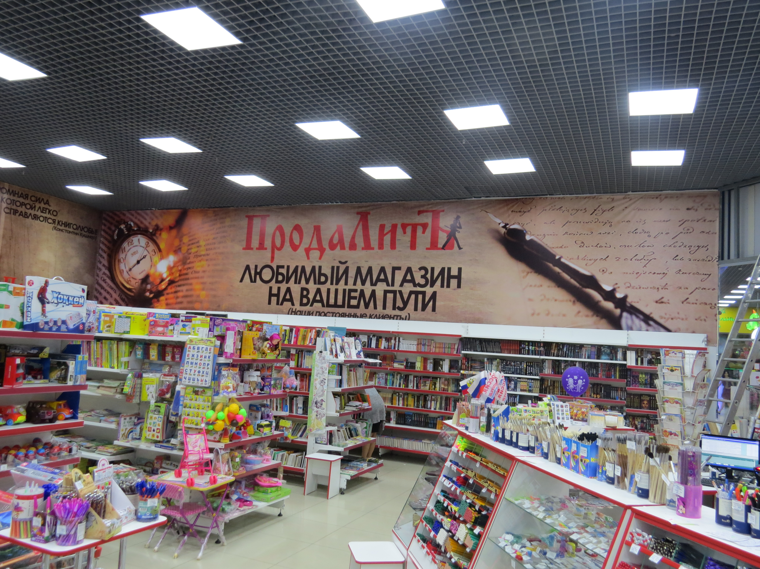
Магазин НоVoсити (Чита)

Slide 4
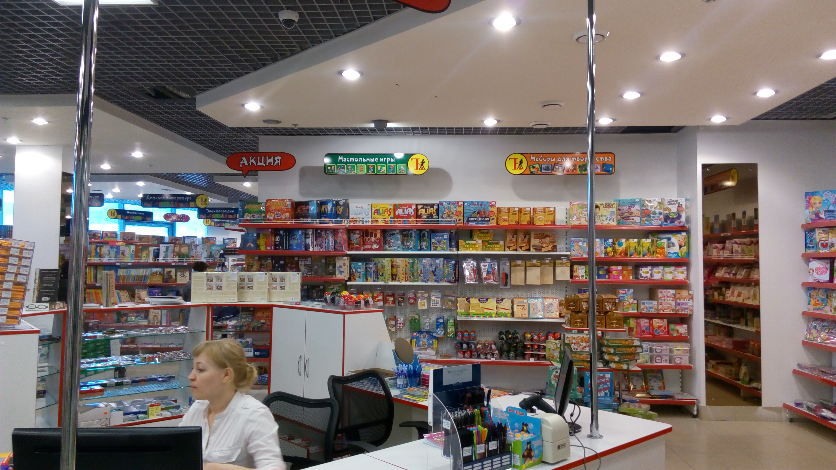
КРАСНОЯРСК

Slide 5
Наши магазины. Распределение по площадям
 | 2015 | 2016 | В планах
до 100 кв.м. | 2 | 3
от 100 до 150 кв.м. | 4 | 5
от 150 до 250 кв.м. | 24 | 11
от 250 до 500 кв.м. | 12 | 21 | 5
от 500 до 1000 кв.м. | 2 | 7 | 1
от 1000 до 2000 кв.м. | 3 | 3
ИТОГО | 47 | 50

Slide 7
 | Доля в розничных продажах, январь-июль 2015 | Доля в розничных продажах, январь-июль 2016 | Прирост, %
Книги | 44,7 | 43,2 | 5,3
Канцтовары | 36,6 | 37,6 | 11,8
Игры и игрушки | 9,2 | 9,1 | 7,9
Товары для творчества | 3,5 | 4,2 | 30,8
Прочие товары | 3,5 | 3,5 | 10,7
Календари и открытки | 2,6 | 2,4 | 0,3
Общий итог | 100 | 100 | 8,8

Slide 9
 | Доля в розничных продажах январь-июль 2015 | Доля в розничных продажах январь-июль 2016 | Прирост, %
Детская | 31,2 | 30,2 | 2,1
Художественная литература | 21,1 | 21,0 | 4,4
Школьный шлейф | 10,5 | 14,6 | 46,2
Дом, быт, досуг | 9,3 | 9,9 | 12,9
Культура и общество | 8,4 | 8,9 | 11,3
Школьные учебники | 7,8 | 4,0 | -45,6
Педагогика | 3,3 | 3,5 | 13,1
Юридическая литература | 2,2 | 2,0 | -5,8
Прикладные науки | 2,0 | 1,7 | -13,5
Языкознание | 1,7 | 1,6 | -0,3
Экономика и бизнес | 1,1 | 1,1 | 10,2
Естественные науки | 0,9 | 1,0 | 11,4
Информатика | 0,5 | 0,4 | -9,4
Книги итого | 100,0 | 100,0 | 5,2

Slide 12
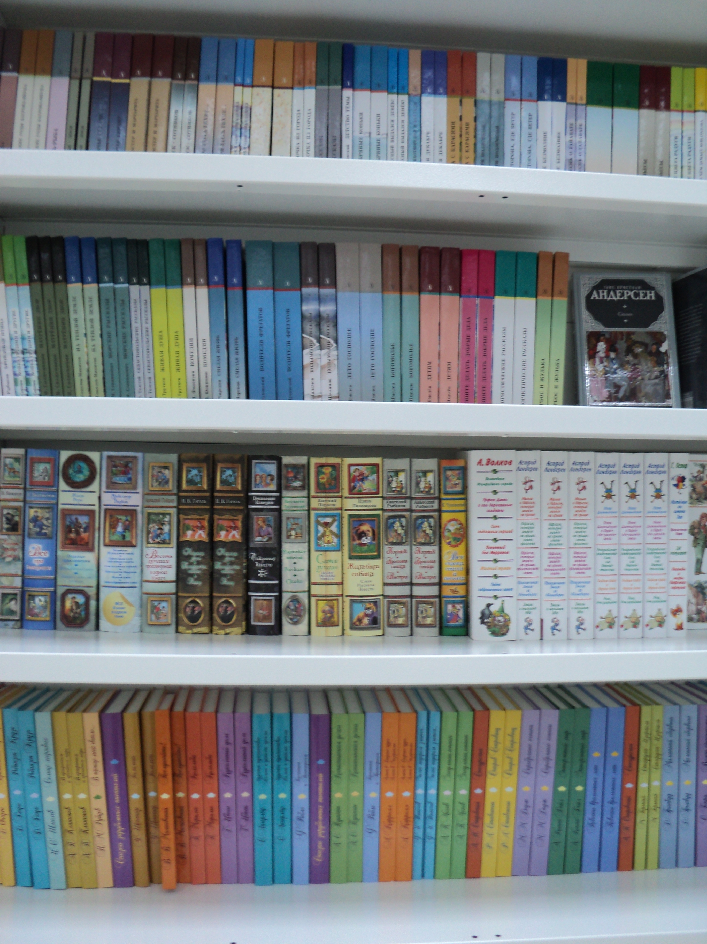
Мероприятия и акции
«Первый понедельник»
Библионочь и Книжная пятница
Активное продвижение акций от издательств и поставщиков
Встречи с писателями
Более 150 мастер-классов для взрослых и детей
«Классный час с ПродаЛитом» (выездные мероприятия в школах и библиотеках
Участие в творческих и профессиональных конкурсах
Благотворительные акции для детских домов

Slide 13


